Slide 1
GESTIONA TU TIENDA Y EMPIEZA A VENDER EN AMAZON
Juan Martínez Fraile – CEO y SEO Manager en We Love SEO
www.weloveseo.es | juan@weloveseo.es
TW: @jmarfra
Linkedin: https://www.linkedin.com/in/juan-martinez-fraile/

Slide 2



Sesión 1 -> 02/02/2022
Sesión 2 -> 03/02/2022
Sesión 3 -> 09/02/2022
Sesión 4 -> 10/02/2022
We Love SEO | Agencia de Marketing Digital
https://weloveseo.es | juan@weloveseo.es | 658 562 629

Slide 3
Sesión 4

Slide 4
Tipos de campañas en amazon

Slide 5
Sponsored products automática
Sponsored Product
Sponsored Brand
Sponsored Display
Tipos de campañas

Slide 6
Sponsored products

Slide 7
Sponsored products
Tipos de segmentación
Manual
Automática

Slide 8
Automática

Slide 9
Sponsored products automática
Con la segmentación automática, se asocian tus anuncio a palabras clave y productos que sean similares al producto que anuncias
Segmentación automática

Slide 10
Sponsored products automática
Segmentación automática
Se eligen coincidencias de palabras clave y productos en función de las búsquedas de los compradores relacionadas con la información de tus productos

Slide 11
Sponsored products automática
Ventajas
La segmentación automática te permite crear una campaña de forma rápida y sencilla

Slide 12
Sponsored products automática
Si no tienes mucha idea
(o ninguna) de crear una campaña de publicidad, puedes dejar que la IA lo haga por ti en base a criterios que determine
Ventajas

Slide 13
Sponsored products automática
Ventajas
Cuando la campaña va cogiendo tracción, puedes ir viendo los resultados en el gestor de campañas

Slide 14
Sponsored products automática
Ventajas
Con esos datos, puedes coger ideas para realizar tus campañas de forma manual

Slide 15
Sponsored products automática
Ventajas
Puedes editar la campaña y cambiar los objetivos de campaña y se alineen más a tus objetivos marcados

Slide 16
Manual

Slide 17
Sponsored products manual
Más orientada a anunciantes avanzados que tengan experiencia en segmentación
Segmentación manual

Slide 18
Sponsored products manual
Tienes un mayor control (que NO siempre tiene porque ser mejor) sobre la campaña
Segmentación manual

Slide 19
Sponsored products manual
Controlas…
Las palabras clave
por las que pujas
Los productos por
los que quieres pujar
Segmentación manual

Slide 20
Sponsored products manual
Eliges…
Coincidencia
de palabras clave
Categorías
Productos
Marcas
Etc…
Segmentación manual

Slide 21
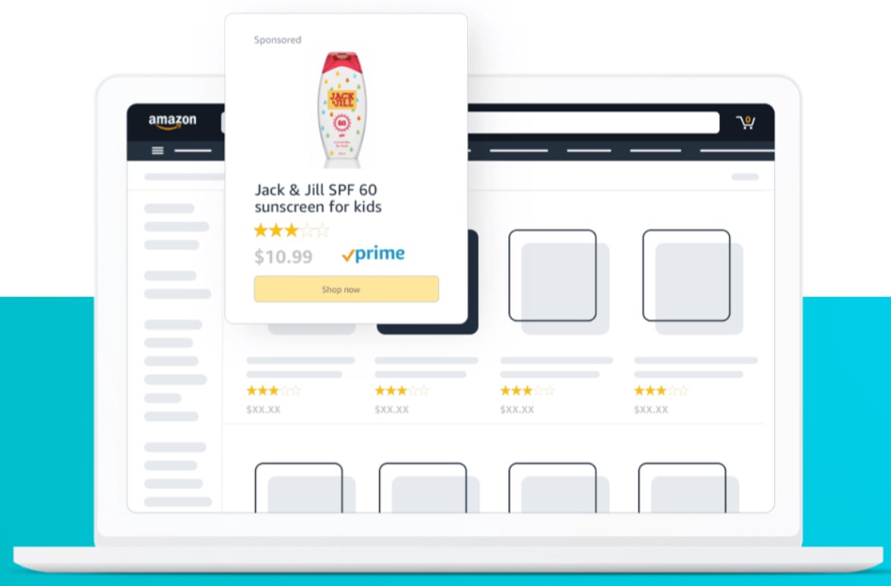
Sponsored display
¿dónde aparecen los anuncios?

Slide 22
Estrategias de puja

Slide 23
Sponsored products
3 estrategias de puja
Pujas dinámicas
Solo reducir
Pujas dinámicas
Aumentar y reducir
Pujas fijas

Slide 24
Pujas dinámicas solo reducir

Slide 25


Dinámicas – solo reducir
Al elegir la estrategia de pujas dinámicas: solo reducir…
  Se reducen las pujas en tiempo real para los clics que tengan menos probabilidad de convertirse en una venta
  Si existe una oportunidad en la que se predice que es menos probable que tu anuncio se convierta en una venta (por ejemplo, un término de búsqueda menos relevante, en un emplazamiento que no funciona bien, etc.), se puede llegar a reducir la puja para esa subasta

Slide 26
Pujas dinámicas aumentar y reducir

Slide 27
Dinámicas – aumentar y reducir
Al elegir la estrategia de pujas dinámicas: aumentar y reducir…
  Se aumentarán tus pujas en tiempo real para los clics que tengan más probabilidades de convertirse en una venta
  Se reducirán para los clics que tengan menos probabilidades

Slide 28
Dinámicas – aumentar y reducir
NO se aumentan las pujas en más de un 100% para los emplazamientos de las primeras páginas de resultados de búsqueda
Ni en más de un 50% para los demás emplazamientos

Slide 29
Dinámicas – aumentar y reducir
La puja se aumenta o se reduce en base a la probabilidad de conversión
  Si existe una oportunidad de que tu anuncio tenga más probabilidades de convertirse en una venta (por ejemplo, el anuncio aparece para una consulta de búsqueda relevante, en un emplazamiento que funciona bien, etc.), se puede aumentar la puja para esa subasta.
  Si existe una menor probabilidad de conversión es porbable que se reduzca la puja para esa subasta

Slide 30
Pujas fijas

Slide 31
Pujas fijas
Al elegir la estrategia de pujas fijadas, se utiliza SIEMPRE la puja exacta para todas las oportunidades y no se ajustan en base a las probabilidades de conversión
En comparación con la estrategia de pujas dinámicas, es probable que obtengas más impresiones, pero menos conversiones de la inversión publicitaria

Slide 32
¿cómo se miden los resultados?

Slide 33
Sponsored display
Medición sponsored products
ROAS
ventas/inversión publicitaria
ACOS
inversión publicitaria/ventas

Slide 34
Sponsored display

Slide 35
Sponsored display
Este tipo de campañas, tiene una doble misión.
  La de reconocimiento de marca
  La de una mayor difusión de los productos que vendemos

Slide 36
Sponsored display
Son un tipo de campañas menos efectiva (en cuanto a lo transaccional) ya que el usuario no tiene una intención activa de compra
Se muestran al usuario en base a una serie de parámetros como…
  Búsquedas que han realizado
  Categorías en las que navegan
  Productos en lo que se han interesado
Por ende, nuestra marca y nuestros productos son más reconocidos por los usuarios

Slide 37
Sponsored display
Son campañas CPC o vCPM (coste por cada 1000 impresiones visibles
Puedes retocar las pujar o pausar las campañas cuando tu lo creas conveniente

Slide 38
Sponsored products manual
Controlas…
Las palabras clave
por las que pujas
Los productos por
los que quieres pujar
Segmentación manual

Slide 39
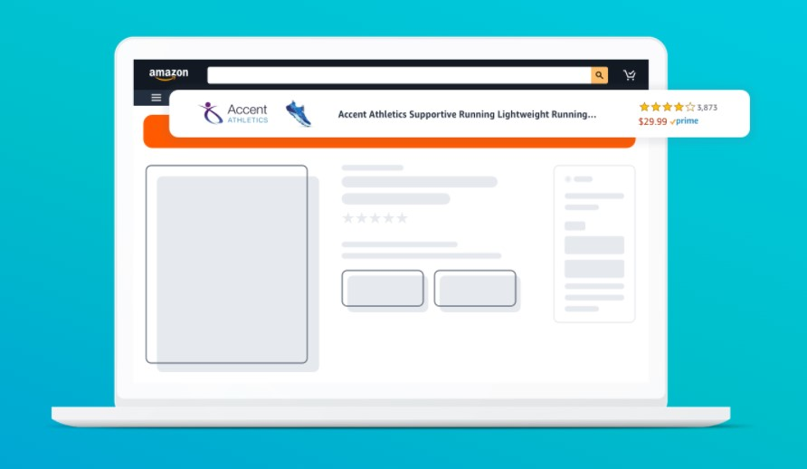
Sponsored display
¿dónde aparecen los anuncios?

Slide 40

Sponsored display
¿dónde aparecen los anuncios?

Slide 41

Sponsored display
¿dónde aparecen los anuncios?

Slide 42
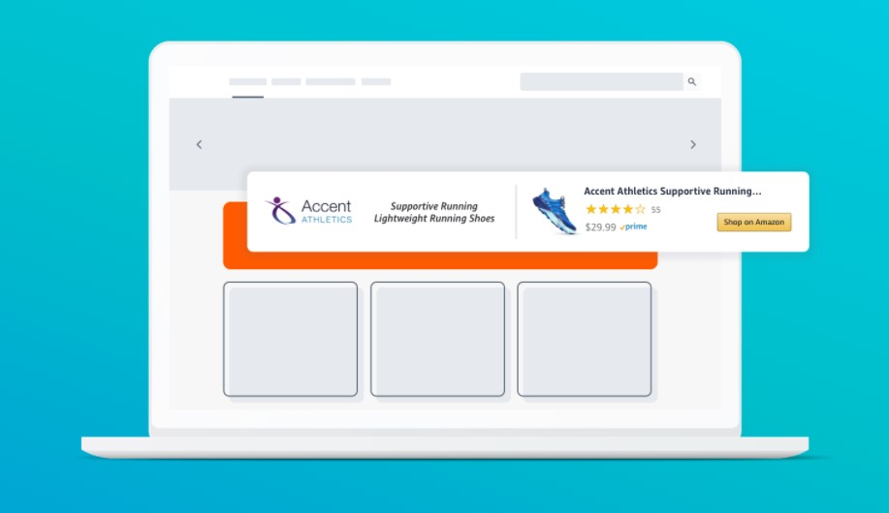
Sponsored display
¿dónde aparecen los anuncios?

Slide 43
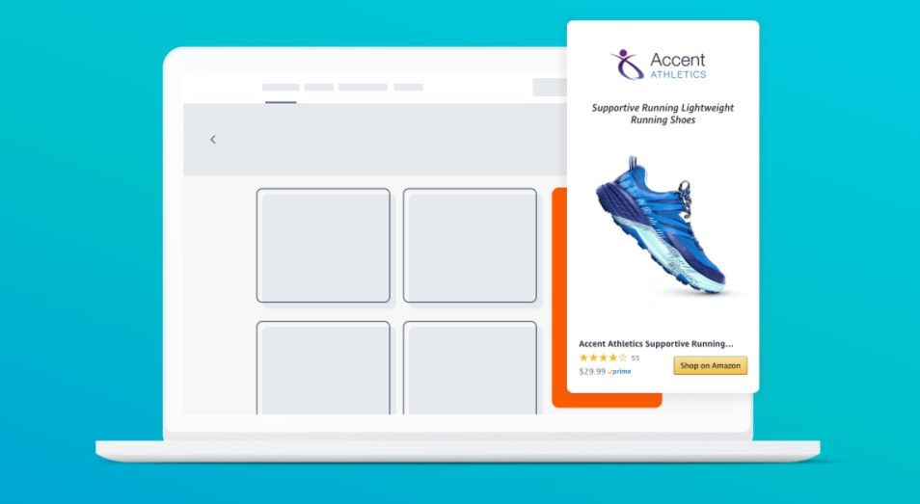
Sponsored display
¿dónde aparecen los anuncios?

Slide 44
¿cómo se miden los resultados?

Slide 45
Sponsored display
ROAS
ventas/inversión publicitaria
CTR
NºClicks/ impresiones
Nuevos Pedidos
Medición sponsored display

Slide 46
Sponsored Brand

Slide 47
¿para qué sirven este tipo de campañas?

Slide 48
Sponsored brand
Las campañas de marca, son una solución efectiva para marcas (registradas en Amazon) que son desconocidas y quieren tener una mayor difusión dentro de los usuarios de Amazon, intentando estar en su “top of mind”

Slide 49
Sponsored brand
Sponsored Brands está disponible para los vendedores profesionales inscritos en el Registro de marcas en Amazon, proveedores, editores de libros y agencias
Es posible que los productos y las funcionalidades no estén disponibles en todos los países

Slide 50
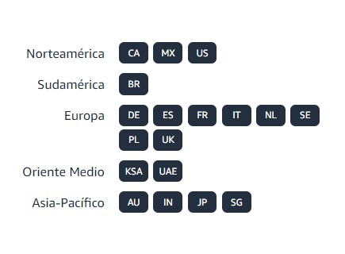
Sponsored brand
Lugares donde anunciarse

Slide 51
Sponsored brand
Es posible que tus anuncios se muestren en la parte superior, junto, o entre los resultados de compra
Los anuncios aparecerán tanto si el usuario está utilizando un equipo de escritorio como un dispositivo móvil

Slide 52
Sponsored brand
Son campañas CPC, es decir, de coste por click. Únicamente pagas cuando un usuario clica en tu anuncio
Cuanto más competitiva sea la puja, más probable será que tu anuncio se muestre cuando coincida con la consulta de compra de un comprador

Slide 53
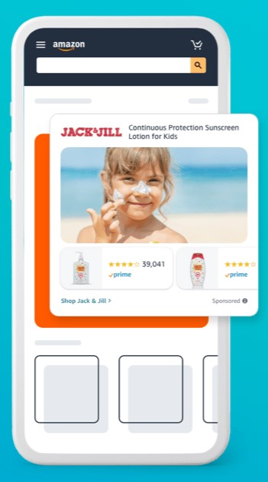
Sponsored brand
¿dónde aparecen los anuncios?

Slide 54
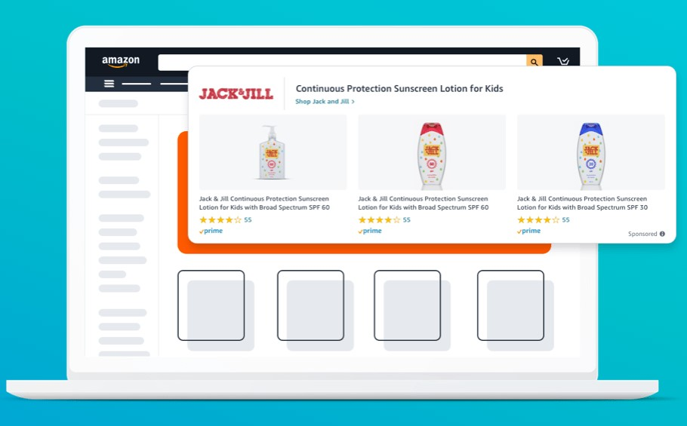
Sponsored brand
¿dónde aparecen los anuncios?

Slide 55
¿cómo se miden los resultados?

Slide 56
Sponsored display
Medición sponsored products
ROAS
ventas/inversión publicitaria
ACOS
inversión publicitaria/ventas

Slide 57
¿Preguntas?

Slide 58
Gracias

